Slide 1
স্বাগতম

Slide 2
শিক্ষক পরিচিতি
কাজী শাহানুর আলম
সহঃ শিক্ষক
পলিটেকনিক উচ্চ বিদ্যালয়
রংপুর |

Slide 3
পাঠ পরিচিতি
৮ম শ্রেনী
বিষয়ঃ গনিত
অধ্যায় ; ৩য়
সময় ; ৫০ মিনিট

Slide 4
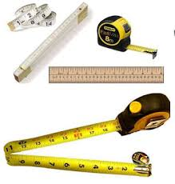
ছবির দিকে দেখ সবাই

Slide 5
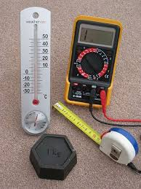
আর ও ছবি দেখ

Slide 6
এ সব যন্ত্র কি কাজে লাগে ?

Slide 7
ঠিক বলেছ |
পরিমাপের কাজে
লাগে| হ্যা ভুমি বা জমি বা পুকুর পরিমাপের কাজে লাগে

Slide 8
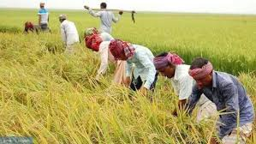
জমির ছবি দেখ

Slide 9
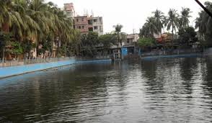
পুকুরের ছবি দেখ

Slide 10
আজকের পাঠ
পরিমাপ

Slide 11
শিখনফল
এই পাঠ শেষে শিক্ষার্থীরা
১| আয়ত ক্ষেত্র ও বর্গ ক্ষেত্র কি তা বলতে পারবে|
২| আয়ত ক্ষেত্রের ক্ষেত্রফল ও পরিসীমা নির্নয় করতে পারবে|
৩| বর্গ ক্ষেতের ক্ষেত্রফল বের করতে পারবে|

Slide 12
শুরুতেই সুত্র জেনে নিই
১| আয়তক্ষেত্রের ক্ষেত্রফল= দৈর্ঘ্যxপ্রস্থ
২| আয়তক্ষেত্রের পরিসীমা= ২(দৈর্ঘ্য+প্রস্থ)
৩| বর্গক্ষেত্রের ক্ষেত্রফল= (১ বাহুর দৈর্ঘ্য)^{২}

Slide 13
সংজ্ঞা দেখ
আয়তক্ষেত্রঃ যে চতুর্ভুজের বিপরীত বাহুদ্বয় পরস্পর সমান ও সমান্তরাল এবং কোন গুলো সমকোন তাকে আয়ত ক্ষেত্র বলে|
B
A
D
C

Slide 14
বর্গক্ষেত্রঃ যে চতুর্ভুজের চারটি বাহু সমান এবং প্রত্যেক টি কোন সমকোন তাকে বর্গ বা বর্গক্ষেত্র বলে|
A
B
D
C

Slide 15
সৃজনশীল প্রশ্নঃ
একটি আয়তকার জমিরক্ষেত্রফল ৫৪০০বঃমিঃ | এর দৈর্ঘ্য প্রস্থের দেড় গুন|
ক) প্রস্থ কে “ক” ধরে উদ্দীপকের আলোকে একটি সমীকরন তৈরী কর|
খ)জমিটির দৈর্ঘ্য ও প্রস্থ নির্নয় কর|
গ) জমিটির প্রস্থ কে বর্গক্ষেত্রের এক বাহু ধরে ্বর্গক্ষেত্র ফল নির্নয় কর|

Slide 16
সমাধান
ক) মনেকরি,
জমিটির প্রস্থ = ক মিঃ
,জমিটির দৈর্ঘ্য = ক x 1.5 মিঃ
, জমিটির ক্ষেত্রফল=১.5ক^{২} বঃমিঃ
শর্তমতে,
১.5 ক^{২}=৫৪০০

Slide 17
খ) ক হতে প্রাপ্ত, ১.৫ ক^{২}=৫৪০০
বা, ক^{২}=৫৪০০/১.৫
বা,ক^{২}=৩৬০০
^{বা,} ক= ৬০
; প্রস্থ ক= ৬০ মিঃ
^{এবং} দৈর্ঘ্য ১.5ক=৯০ মিঃ
^{ব}

Slide 18
গ) আয়তকার জমির প্রস্থ= বর্গক্ষেত্রের ১ বাহু
বর্গক্ষেত্রের ১ বাহু=৬০ মিঃ
; বর্গক্ষেত্রের ক্ষেত্রফল =(৬০)^{২}বঃমিঃ
=৩৬০০ বঃমিঃ

Slide 19
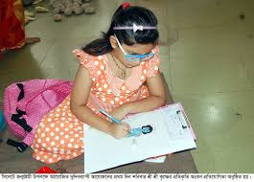
একক কাজ
১ টি ঘরের দৈর্ঘ্য ৫৫ মিঃ | একে সেঃমিঃ এ প্রকাশ কর|

Slide 20
দলীয় কাজ
১ টি আয়তকার ঘরের দৈর্ঘ্য ৫০ মি; প্রস্থ ৪০ মিঃ|
ঘরটির পরিসীমা বের কর|

Slide 21
মুল্যায়ন
১| বর্গক্ষেত্রের ক্ষেত্রফল কি?
২|বর্গক্ষেত্রের ক্ষেত্রফল ৪০০ বঃমিঃ হলে এর ১ বাহুর পরিমান কত?
৩| বর্গ ক্ষেত্রের পরিসীমার সুত্র টি বল?

Slide 22
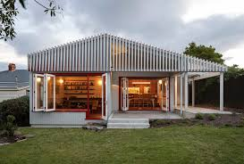
ড়
কাজ
তোমরা তোমাদের বাসার রুমের দৈর্ঘ্য ও প্রস্থ মেপে ঘরটির ক্ষেত্রফল ও পরীসীমা বের করে নিয়ে আস|

Slide 23
ধন্যবাদ

